Slide 1

实验2 新增系统功能
实验目的
实验背景知识
实验原理
实验内容
  程序步骤及注意事项
  实验设备与环境
  实验报告
新增系统功能

Slide 2
实验目的
学习linux内核编译和配置
深入理解linux系统调用
理解系统模式和用户模式的区别
掌握内核模块的编写方法，以扩展操作系统的功能
新增系统功能

Slide 3
实验背景知识
系统调用的意义
系统调用在用户空间进程和硬件设备之间添加了一个中间层。该层主要作用有三个
为用户空间提供了一种统一的硬件的抽象接口。比如当需要读些文件的时候，应用程序就可以不去管磁盘类型和介质，甚至不用去管文件所在的文件系统到底是哪种类型。
系统调用保证了系统的稳定和安全。作为硬件设备和应用程序之间的中间人，内核可以基于权限和其他一些规则对需要进行的访问进行裁决。举例来说，这样可以避免应用程序不正确地使用硬件设备，窃取其他进程的资源，或做出其他什么危害系统的事情。
新增系统功能

Slide 4
实验背景知识
系统调用的意义
每个进程都运行在虚拟系统中，而在用户空间和系统的其余部分提供这样一层公共接口，也是出于这种考虑。如果应用程序可以随意访问硬件而内核又对此一无所知的话，几乎就没法实现多任务和虚拟内存，当然也不可能实现良好的稳定性和安全性。在Linux中，系统调用是用户空间访问内核的惟一手段；除异常和中断外，它们是内核惟一的合法入口。
新增系统功能

Slide 5
实验背景知识
API、POSIX和C库
POSIX是说明API和系统调用之间关系的一个极好例子。在大多数Unix系统上，根据POSIX而定义的API函数和系统调用之间有着直接关系。实际上，POSIX标准就是仿照早期Unix系统的界面建立的。另一方面，许多操作系统，像Windows NT，尽管和Unix没有什么关系，也提供了与POSIX兼容的库。
新增系统功能

Slide 6
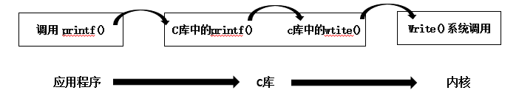
实验背景知识
API、POSIX和C库
Linux的系统调用向大多数Unix系统一样，作为C库的一部分提供如图2-1所示。如图2-1所示C库实现了Unix系统的主要API，包括标准C库函数和系统调用。所有的C程序都可以使用C库，此外，C库提供了POSIX的绝大部分API。
图2-1 调用prinf()函数时，应用程序、C库和内核之间的关系
新增系统功能

Slide 7
实验背景知识
系统调用
系统调用(在Linux中常称为syscalls)通常通过函数进行调用。他们通常都需要定义一个或几个参数而且可能产生一些副作用，例如写某个文件或者向给定的指针拷贝数据等等。系统调用还会通过返回一个long类型的返回值来表示成功或者错误。通常，但也不绝对，用一个负的返回值表明错误，返回0通常（当然也不是绝对）表示成功。Unix系统调用在出现错误的时候会把错误码写入errno全局变量。通过调用perrno()库函数，可以把该变量翻译成用户可以理解的错误字符串。
新增系统功能

Slide 8
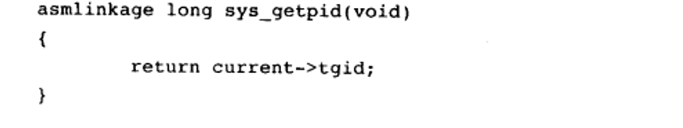
实验背景知识
系统调用
当然，系统调用最终具有一种明确的操作。举例来说，如getpid()系统调用，根据定义它会返回当前进程的PID。内核中的实现它非常简单。
Asmlinkage限定词，通知编译器仅从栈中提取该函数的参数
系统调用都需要这个限定词
系统调用get_pid()在内核中被定义为sys_getpid()
新增系统功能

Slide 9
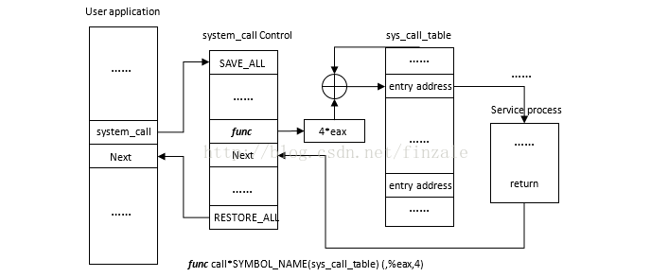
实验背景知识
系统调用整体流程
在用户空间中，当系统调用发生时，产生0x80中断，CPU被切换到内核态执行中断向量表IDT对应的0x80中断处理函数，即跳转到了system_call()的入口，system_call()函数检查系统调用号，到系统调用表sys_call_table中找到该系统调用（号）对应的内核函数入口，接着调用这个内核函数，然后返回。
具体的的流程图
新增系统功能

Slide 10
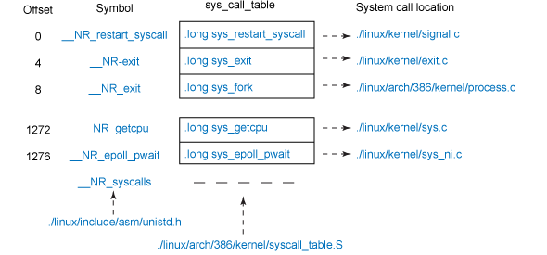
实验背景知识
系统调用整体流程
在计算service_process的地址时，首先找到sys_call_table的基址然后在进行相应的运算之后得出一个偏移地址，采用eax*4计算offset
syscall_table示例
新增系统功能

Slide 11
实验背景知识
系统调用号
  在linux系统中，每个系统调用被赋予一个系统调用号
  用户空间中的进程执行一个系统调用的时候，这个系统调用号就被用来指明哪个系统调用
  系统调用号存储在sys_call_table中，它与体系结构有关，一般在entry.s中定义
系统调用的性能
  Linux系统调用比其它许多操作系统执行的要快，linux令人难以置信的上下文切换时间是一个重要原因，进出内核都被优化得简洁高效。另一个原因就是系统调用处理程序和每个系统调用本身也都非常简洁。
新增系统功能

Slide 12
实验背景知识
系统调用处理程序
  用户空间的程序无法直接执行内核代码，他们不能直接调用内核空间中的函数，因为内核驻留在受保护的地址空间
  通知内核的机制是靠软中断实现的：通过引发一个异常来促使系统切换到内核态去执行异常处理程序。此时的异常处理程序实际上就是系统调用处理程序。X86系统上的软中断由int $0x80指令产生。这个指令会触发一个异常导致系统切换到内核态并执行第128号异常处理程序，而改程序正是系统调用处理程序。这个处理程序名字起得很贴切，叫system_call()。它与硬件体系紧密相关，通常在entry.S文件中用汇编语言编写。
新增系统功能

Slide 13
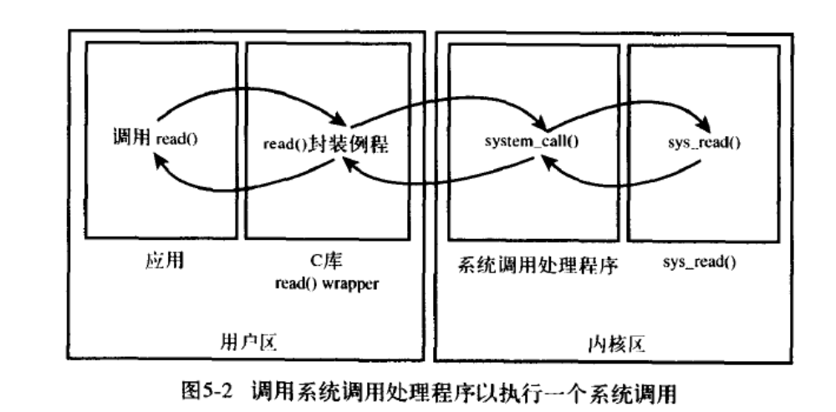
实验背景知识
指定恰当的系统调用
  在x86上，系统调用号是通过eax寄存器传递给内核的
  System_call()函数通过将给定的系统调用号与NR_syscalls做比较来检查其有效性。如果它大于或者等于NR_syscalls，该函数就返回-ENOSYS。否则就执行相应的系统调用。
    call *sys_call_table(, %eax, 4)
  调用系统调用处理程序以执行一个系统调用
新增系统功能

Slide 14
实验背景知识
参数传递
  在x86系统上，ebx、ecx、edx、esi和edi按照顺序存放前五个参数。
  给用户空间的返回值也通过寄存器传递。在x86系统上，存放在eax寄存器中
系统调用的实现
  实现一个新的系统调用的第一步是决定它的用途
  新系统调用的参数、返回值和错误码又该是多少
  系统调用的接口应该力求简洁，参数尽可能少
  系统调用设计得越通用越好
  Unix的格言：“Provide a mechanism rather than a strategy”
新增系统功能

Slide 15
实验背景知识
系统调用上下文
  内核在执行系统调用的时候处于进程上下文。Current指针指向当前任务，即引发系统调用的那个进程。
  在进程上下文中，内核可以休眠（比如在系统调用阻寒或显式调用schedule()的时候并且可以被抢占。必须保证系统调用是可重入的。
  当系统调用返回的时候，控制权仍然在system_call()中，他最终会负责切换到用户空间并让用户进程继续执行下去。
新增系统功能

Slide 16
实验原理
Linux系统调用机制
  Linux内核中设置里一组用于实现各种系统功能的子程序，称之为系统调用
  用户通过系统调用命令在自己的应用程序中调用它们
系统调用与普通函数区别
  系统调用运行在核心态，操作系统核心提供
  普通函数调用运行在用户态，函数库或者用户自己提供
新增系统功能

Slide 17
实验内容
向linux内核增加新的系统调用，实现整数四则运算的系统功能
与用户空间等量的整数四则运算进行开销对比，分析测试结果
四则函数原型：long my_oper(int* result, int num1, int num2, char* op)
系统函数原型：long my_func(int count)，调用my_oper实现四则运算
新增系统功能

Slide 18
实验步骤及注意事项
下载内核源码
下载地址：清华镜像 https://mirror.tuna.tsinghua.edu.cn/kernel
也可以直接在当前系统内核源码上面修改
系统源码存放路径：/usr/src/
新增系统功能

Slide 19
实验步骤及注意事项
1. 新增系统调用号
  修改内核目录unistd_64.h文件
  路径：arch/sh/include/uapi/asm/unistd_64.h
  添加新的系统调用号
  注：unistd_64.h的存在路径也可能为
  arch/x86/include/generated/uapi/asm/unistd_64.h
  #define __NR_my_func 333
  注意：
  系统调用号必须唯一，不一定连续分配，my_func是系统调用名
新增系统功能

Slide 20
实验步骤及注意事项
2. 修改系统调用向量表
  修改arch/x86/entry/syscalls/syscall_64.tbl文件
  333 64 my_oper sys_my_func
  注意：
  此处的系统调用号必须与之前声明的保持一致，my_func为调用函数名，sys_my_func为实际调用的函数
新增系统功能

Slide 21
实验步骤及注意事项
3. 添加系统调用的声明
  在内核目录下修改修改include/linux/syscalls.h，添加
  asmlinkage long sys_my_func(int count);
4. 添加系统调用的实现
  在内核目录kernel/sys.c，添加具体的实现
  参数声明与类型分离，函数实现不要写在条件编译的范围内
  SYSCALL_DEFINE1(my_func,int,count){…}
  long my_oper(int* result, int num1, int num2, char* op)
新增系统功能

Slide 22
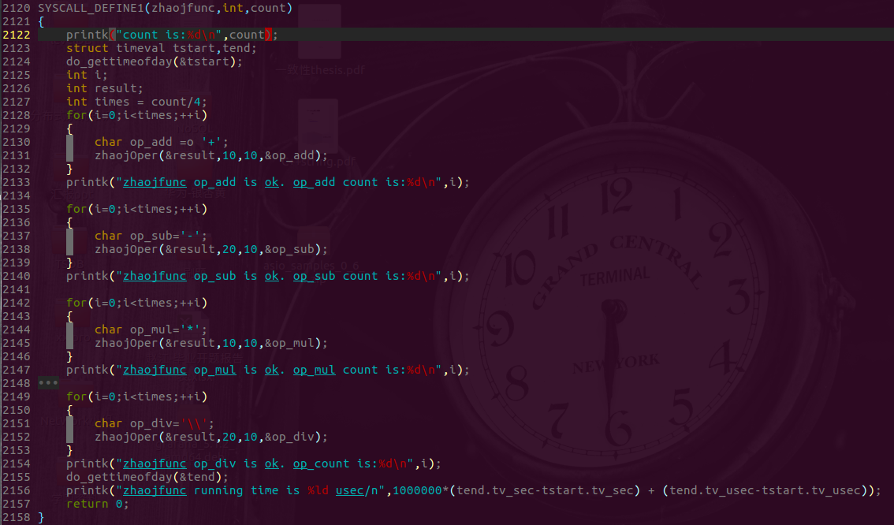
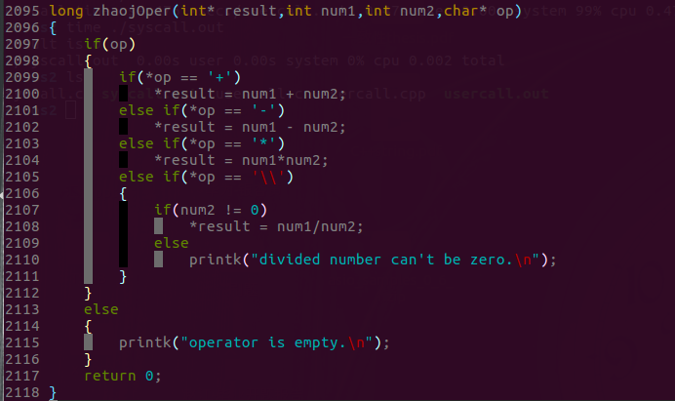
实验步骤及注意事项
  注意：Kernel/sys.c头文件需要包含
  <linux/delay.h>
  <linux/ktime.h>
  用于计算内核程序的执行时间
新增系统功能

Slide 23
实验步骤及注意事项
5. 编译内核，编写测试程序
  sudo apt-get install libncurses*
  sudo apt-get install libssl-dev
  sudo make mrproper 清除编译记录和临时文件
  sudo make menuconfig 配置内核
  sudo make bzImage –j8 编译内核烧写镜像
  sudo make –j8 modules 编译模块
  sudo make –j8 modules_install
  sudo make install 安装新内核
  /boot文件夹下面可以看到新编译的内核文件
新增系统功能
Notes:
ncurses(文字处理库)是在menuconfig的时候需要调用到的额外软件包
在4.x以上的linux版本中引入了内核级的SSL处理机制，所以编译bzImage时需要SSL的库文件
在3.0及以前的版本中还需要我们手动调用mkinitramfs去打包modules成initrd.img-4.9.0并且使用update-grub2去更新引导程序引导的镜像，但是新版本的内核中在install的时候就已经自动帮我们处理了这两个步骤

Slide 24
实验步骤及注意事项
5. 编译内核，编写测试程序
  编译完成之后重启，开机时选择编译的内核
  [虚拟机里面reboot时需要按esc，才能出现选择内核的菜单]
  在程序中调用系统功能需包含 <sys/syscall.h>及<uinstd.h>头文件
  调用时使用syscall函数传入系统调用号及参数
  系统调用失败时返回-1
  具体示例如下
新增系统功能

Slide 25
实验步骤及注意事项
#include <sys/syscall.h>
#include <stdio.h>
#include <unistd.h>
int main()
{
int count = 10000*10000;
long ret = syscall(333,count);
printf("result is %ld\n",ret);
return 0;
}

Slide 26
实验步骤及注意事项
6. 在用户空间编写同等功能的四则运算程序，完成等量计算，测试计算开销
7. 对比、分析测试结果
新增系统功能

Slide 27
实验环境
Ubuntu 16.04 64位 内核v4.10
其他
新增系统功能

Slide 28
实验报告
实验目的
实验内容及要求
程序设计思想
运行结果及分析
源程序
新增系统功能

